Slide 1
Übungsbeispiele
Wortschatz

Slide 2
InterCorp
Fragestellung:
Gibt es wegen + Dat.?
„Schnuppertour“ (nur eindeutige Marker)
grobe Einschätzung
Distribution in Texttypen
InterCorp
Abfrage „Phrase“: wegen des, wegen dem → Kollokation, Frequenz
Notes:
ART:Def:Gen:Sg:Masc
[tag="APPR"] [tag="ART:.*Gen:.*"]
[lemma="fordern"][]*[word="auf"] within <s />
[lemma="fangen"][]*[word="an"] within <s />
[lemma="fangen"][]{0,5}[word="an"] within <s />
[tag="V.*"][tag="V.*"][tag="V.*"][tag="V.*"]

Slide 3
ÜBUNGEN
MMM Wie ich meine Brot und Spiele Eine riesige Freß-und
MMM einer modernen Version von „ Brot und Spiele " die Wettkämpfe im
Varianten/ reg. Tautonyma
  [Matura] - [Abitur] - [Maturität]
semantisch nahe Wörter/ partielle Synonyme
  [schleppen] oder [ziehen]
Paronyma
  [drucken] oder [drücken]
Kollokationen
  KWIC-Lücken
Wortbildung
  Pluralformen, präfigierte Verben, Diminutiva...

Slide 4
Varianten/ reg. Tautonyma
Welche Merkmale weisen die Texte auf, in denen die folgenden Wörter vorkommen?
  [Matura] [Abitur] [Maturität]
  7356 8195 171
Welches Wort ist im Deutschen üblicher?
  [Gehweg] [Gehsteig] [Bürgersteig] [Trottoir]
1. [&Gehweg] + [&Gehsteig]
5.431 5.416
2. [&Trottoir] 3.277
3. [&Bürgersteig] 2.645

Slide 5
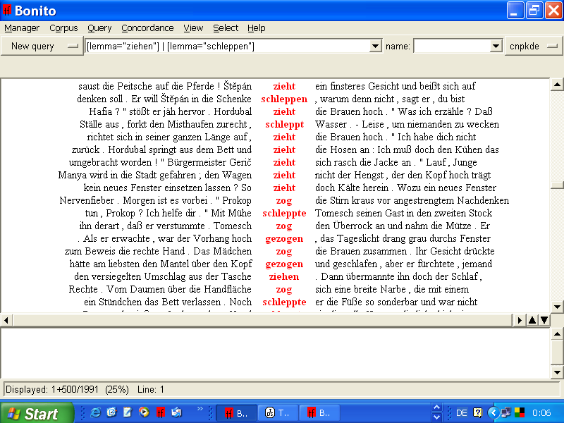

Slide 6
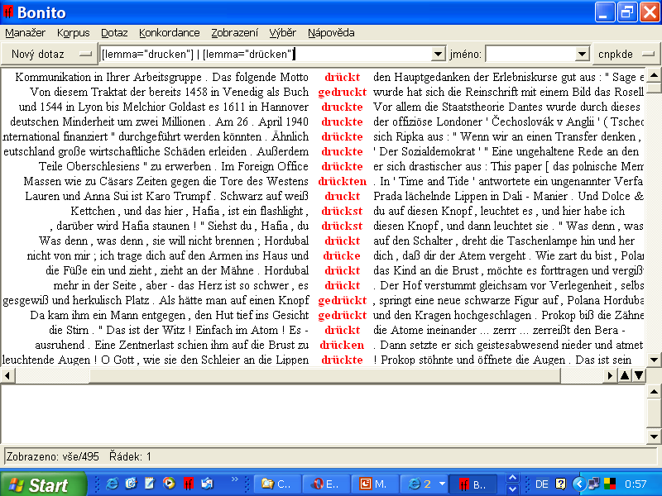

Slide 7
Was fehlt hier?
E97 avanciert ist: "Berger ist kein .........." Ein neuer Dirigent für den
E97 Er sei ganz einfach ein .........., der nur Softhockey zulasse,
E97 aus der SVP als ewiggestriges .......... verspottet werden. Und für
E99 beispielsweise Andy Möller als ".........." bezeichneten. Das stimmt so
E99 ein Windei und dann ein .......... gemacht. Ich wurde nicht
E99 der Leinwand sieht. Er ist kein .......... wie die Teeniestars, sondern
E00 Aufklärer Roland Koch, als "..........", und jetzt tönt der
E00 Nordens bezichtigt hatten, ein .......... zu sein. Derartige Sorgen um
I97 Katholik und nimmt als einziger ".........." vor den Sticheleien der

Slide 8
Was fehlt hier?
A01 Nie spielt er die beleidigte ........., wenn ich zwischendurch
A01 ein Koch Sauerkraut, Blut- und .......... in dieser feinen Art
A01 öffentlich «beleidigte ..........», weil seine Mannen
A01 Manchmal bleibt eine .......... übrig Zwei, drei so
A01 Köstlichkeiten: von der .......... über das spezielle
V98 nicht angenehm" Die "beleidigte .........." werde er nicht spielen,
E97 wie eine angestochene ........... Mozzarella Sticks ai

Slide 9
Übungen – Wortschatzarbeit
(Kollokationen)
Ergänzen Sie: Honig, beleidigte Leberwurst, Süppchen oder Weichei
"wie sich einige Länder hie und da irgendein vergessenes historisches …………… aufwärmen".
--
„Sei kein ……….., laß Dir nichts gefallen.“
--
"Ich werde nicht die ……………………….. spielen, mich auch auf diesem Posten voll einsetzen. Aber ich will meinen alten Job zurückhaben.
--
So wird er schnell herausfinden, was er von sich zu halten hat. Geschmeichelt oder ………………………….. um den Bart geschmiert

Slide 10
Übungen - Wortbildung
Ergänzen Sie die Pluralformen mit diesen Basen: -fälle, -güsse, -köpfe, -stufen...
RIO DE JANEIRO. Verheerende Regen............... haben in den brasilianischen Bundesstaaten Alagoas und Pernambuco bisher 56 Menschen das Leben gekostet.
--
Schließlich soll für jeden Geschmack und für alle Alters............... etwas dabei sein. Mit der Konzeption hatte die Stadt die Sound of Frankfurt Veranstaltungs-GmbH beauftragt.
--
Die Umfrage des Verbandes zeigte: das Modell hat Mängel. Der Vorstand errechnete, dass es bei einer Realisierung unter den Gemeinden «mehr Pechvögel als Glück...............» gäbe. Dem Modell wird angelastet: Es ist unausgereift
--
Echte Äpfel türmen sich zu bunten Bergen, Kohl............... in allen Variationen liegen in den Steigen. Kartoffeln mit echten Erdresten sind in Säcke abgefüllt.
--

Slide 11
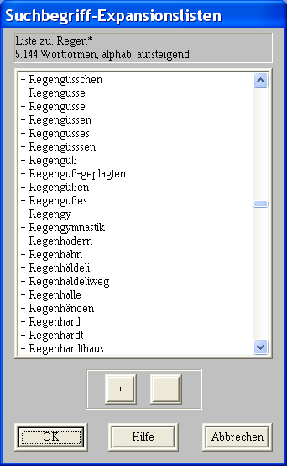
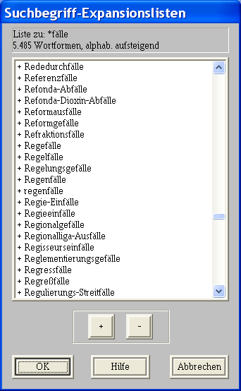
1. Determinant: [Regen*]
Basis:
[*fälle]

Slide 12
Übungen – Wortbildung kontrastiv
Setzen Sie passende Diminutivformen ein, falls dies möglich ist.
"Wir sind doch schon fertig, Danny. Oder war das ..................? " (Albert)
"My už jsme hotoví, Danny. Nebo to byl Bertík?"
--
"Hier, mein .................. (Tochter), fühle ich mich am besten. Sogar sterben möchte ich hier."
"Tady já, cérečko, mám sa najlepší. Aj umřít bych tu chtěl."
--
Ehe ich aber darauf zu sprechen komme, möchte ich die verehrte Frau Bednarek bitten, mir ein .................. (Glas, österr.) mit Gespritztem zu bringen, weißen natürlich.
Ale než se do toho pustím, požádal bych ctěnou Frau Bednarek, aby mi přinesla sklenku vinného střiku, bílého samozřejmě.
--
Geruhten Sie gut zu .................. (schlafen)?
Ráčil jste spinkat, že?
--
DAS MÄDCHEN LINKS: Schau .................. (beliebige Anrede), nimm's nicht so genau!
DĚVČE VLEVO: Hleď, broučku, nebuď přísný tak!

